Slide 1
롯데월드 아쿠아리움 리뉴얼 프로젝트 기반 프론트엔드(React & Vue)
웹&앱 SW개발자 양성 과정
- 변진영 -

Slide 2
- 목차 -
아이디어 구상
페이퍼 프로토 타입
마크업
인터랙션 구상
테이블 설계서
ERD
프로그래밍 동작

Slide 3
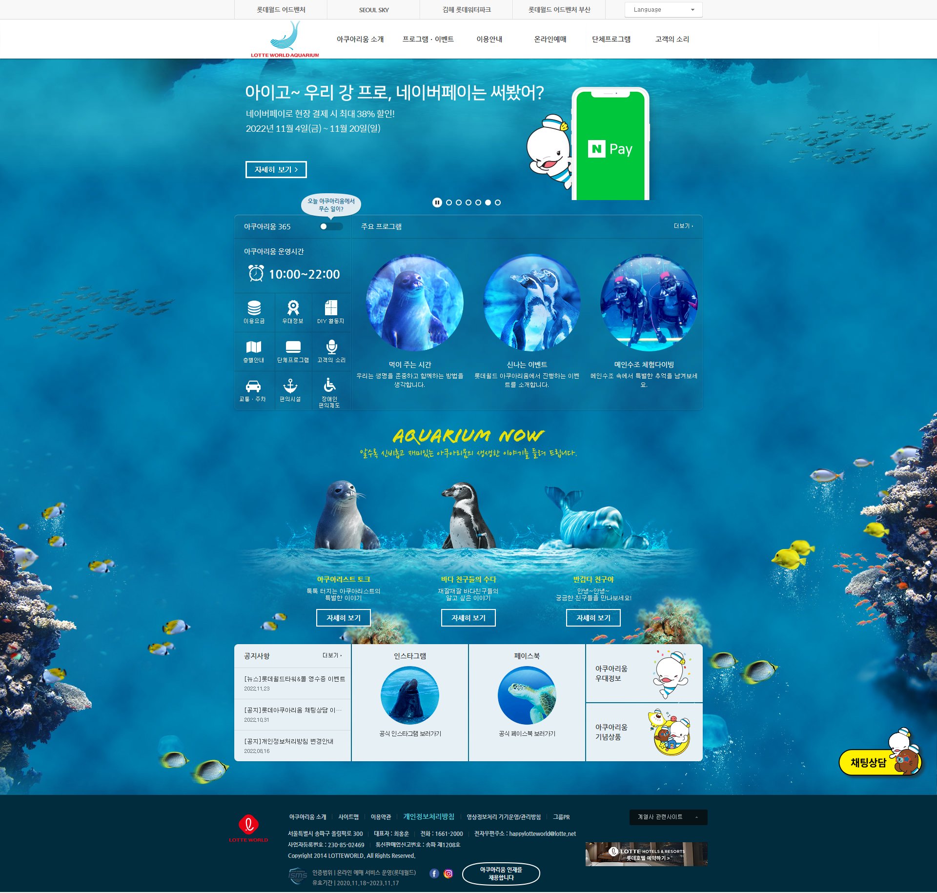
1. 아이디어 구상
리뉴얼 대상 선택 이유
새로운 분야의 공부를 시작하며,
중간에 흥미를 잃지 않고 꾸준히 해내기 위하여
평소 좋아하던 아쿠아리움을 리뉴얼 대상으로 선택
[ 롯데월드 아쿠아리움 ]

Slide 4
1. 아이디어 구상
리뉴얼 대상 선택 이유
▶ 아쿠아리움 홈페이지의 특성
커머셜이나 플랫폼 홈페이지처럼 고유의 기능을 제공하지는 않음
정보 전달이 주 목적이고 방문 유저들의 목적 또한 정보 획득에 있음
[ 롯데월드 아쿠아리움 ]

Slide 5
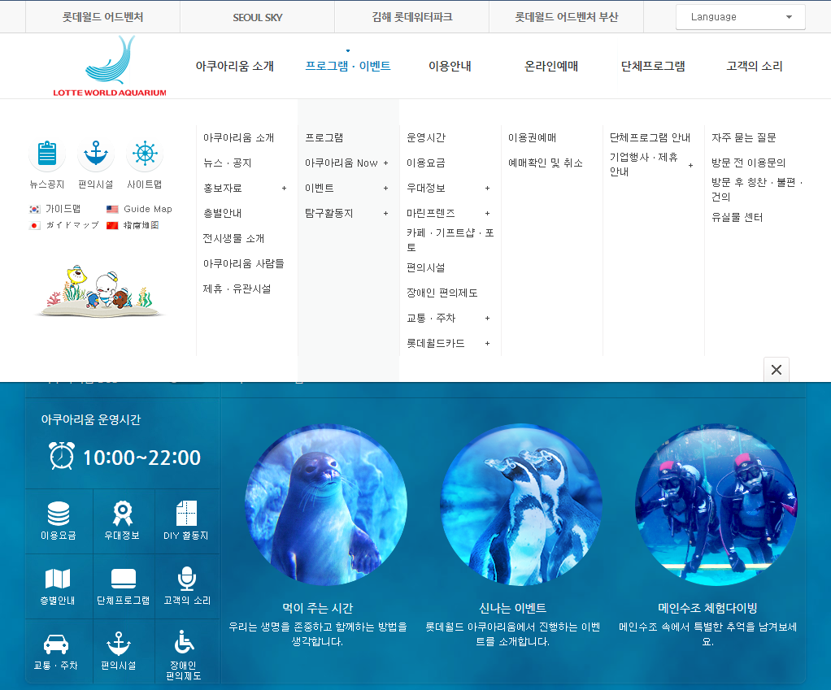
1. 아이디어 구상
리뉴얼 대상 - 선택 이유
▶ 리뉴얼 대상 목표 설정
접근성 측면
정보 획득의 접근성 개선
귀찮음 = 번거로움 해결
디자인 측면
아쿠아리움의 역동적인 모습들 표현
[ 롯데월드 아쿠아리움 ]

Slide 6
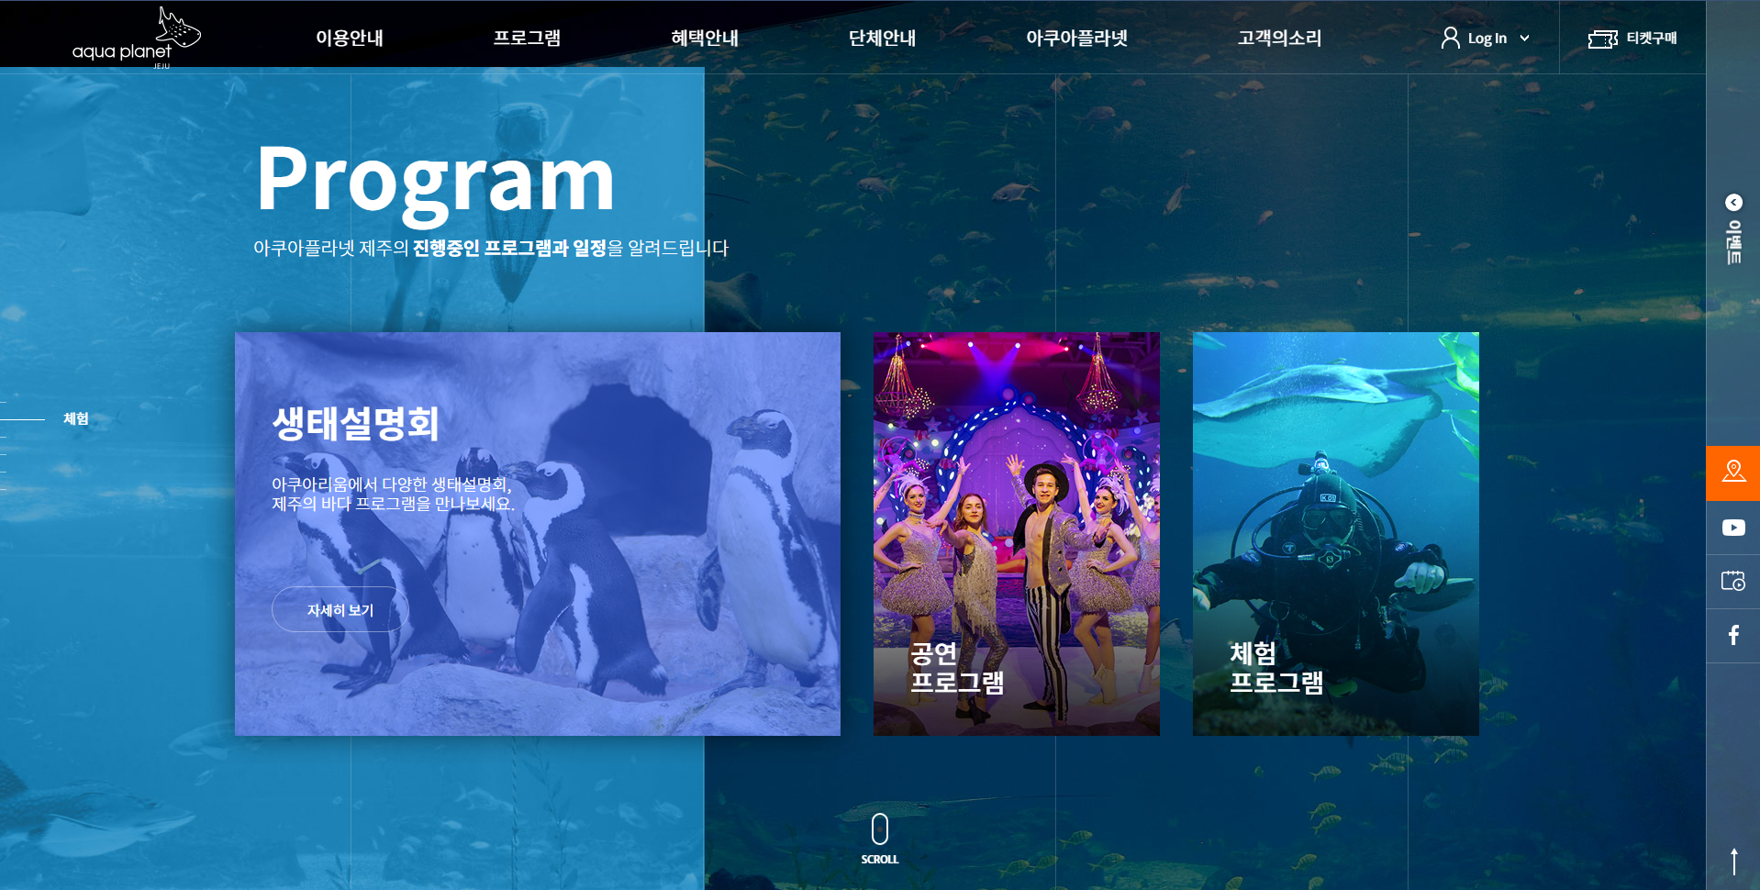
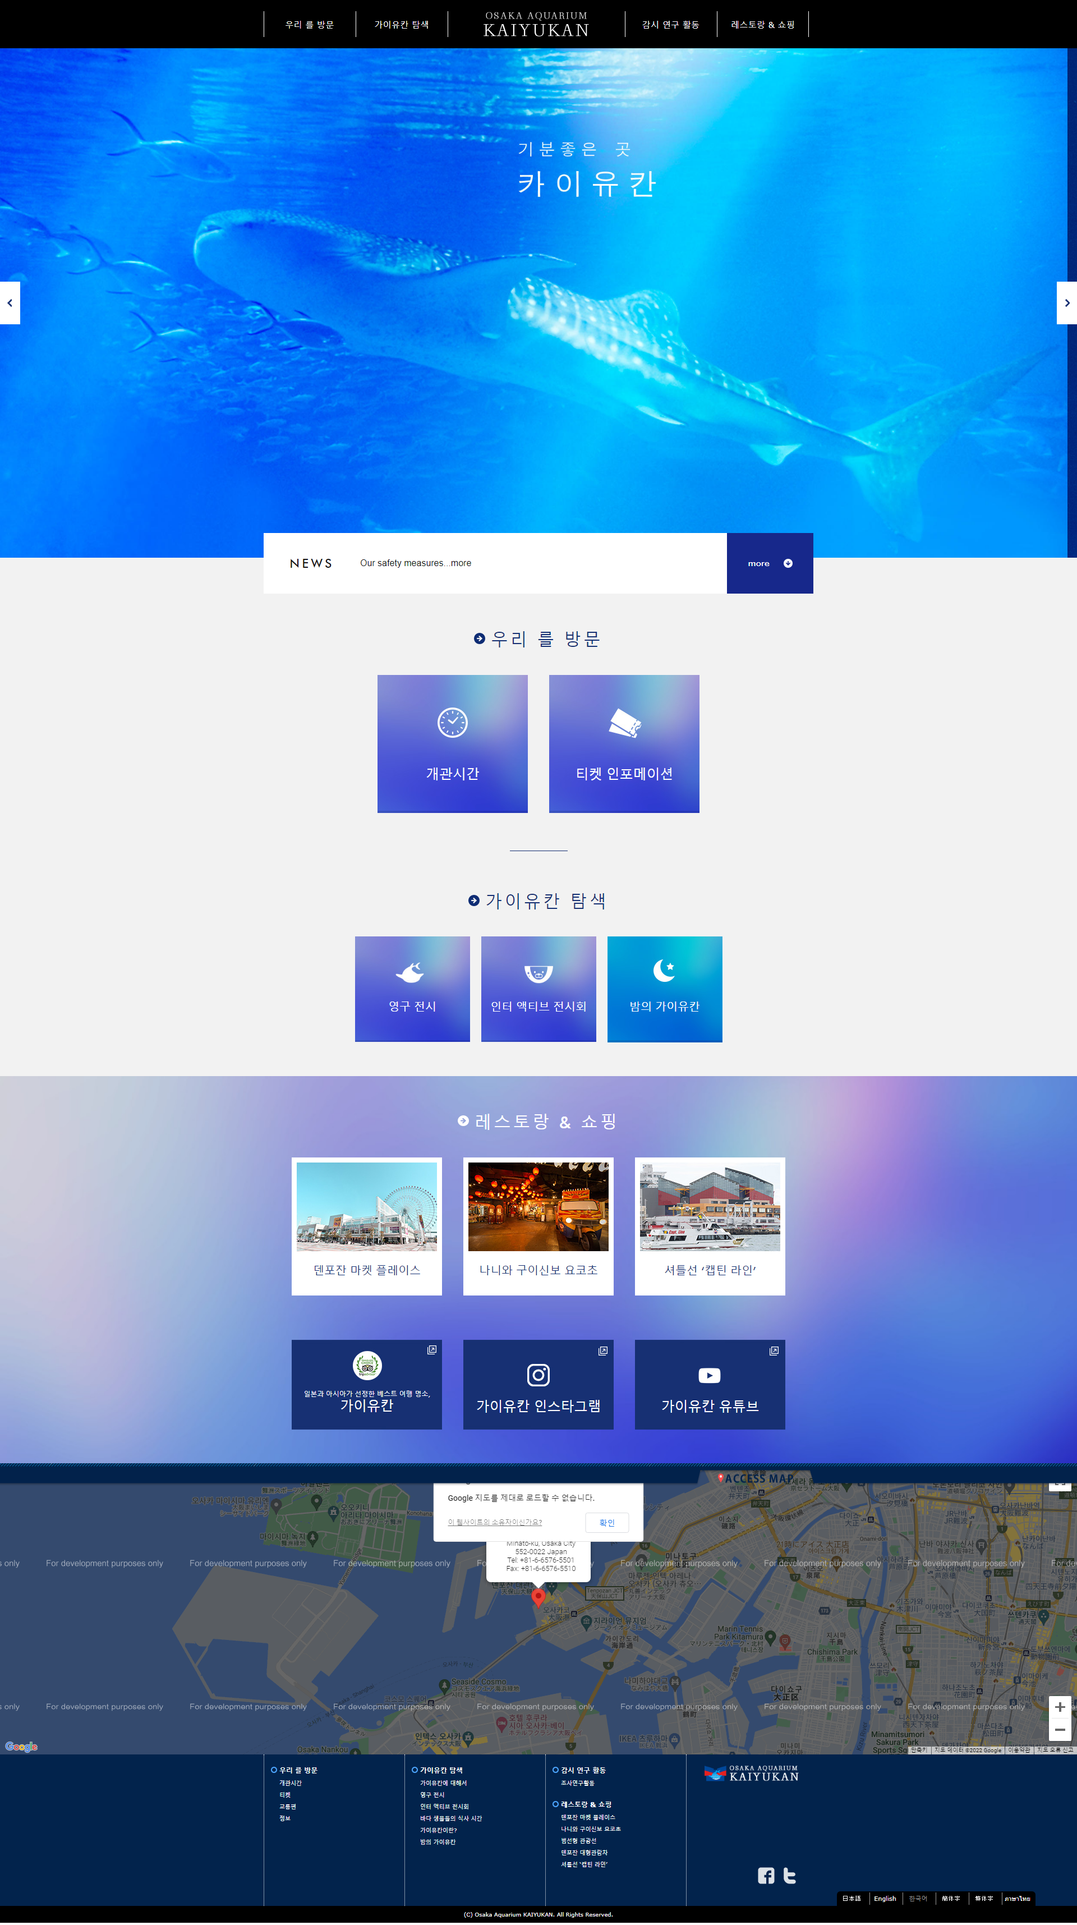
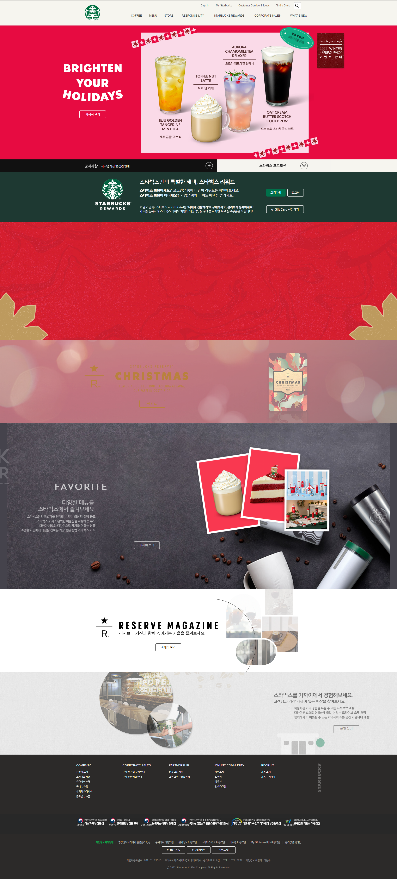
1. 아이디어 구상
벤치마킹
[ 한화 아쿠아플라넷]
▶ 벤치마킹 대상 선정
[ 가이유칸 아쿠아리움 ]
전체적인 레이아웃 참고
[ 한화아쿠플라넷 ], [ 스타벅스 ]
동적 움직임 참고
[ 가이유칸 ]
[ 스타벅스 ]

Slide 7
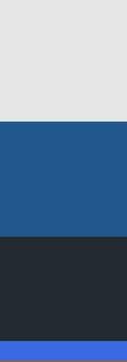


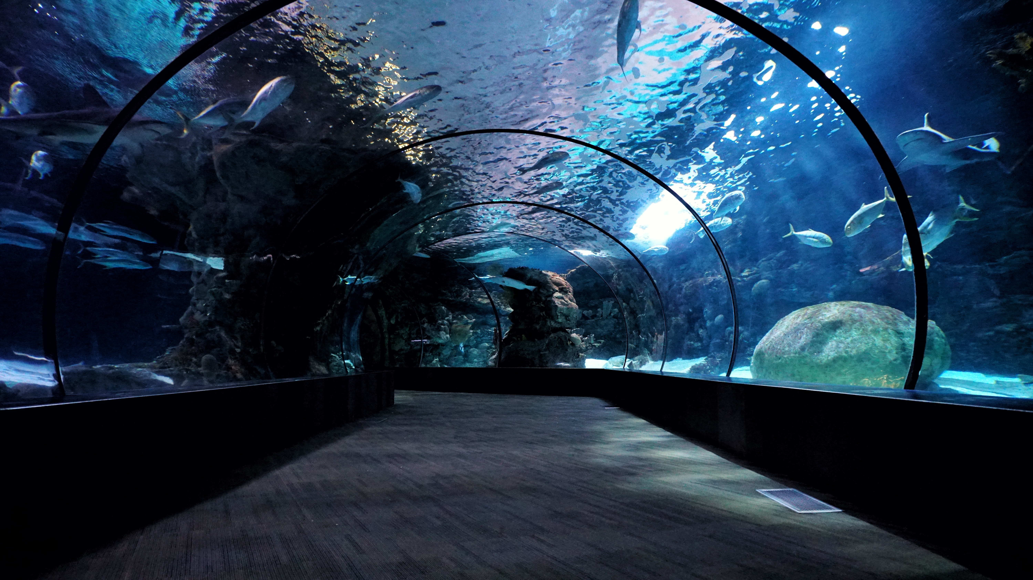

1. 아이디어 구상
Tone & manner - Color
▶ 주조색( #0d539a, #333333)
아쿠아리움의 메인 탱크가 위치한 분위기를 표현하기 위하여 약간은 어두운 계열의 색을 선택
▶ 보조색(#FFFFFF)
바탕이나 폰트에 사용하여 깔끔하면서,
아쿠아리움의 시원한 분위기를 표현하기 위해 사용
▶ 포인트색( #4169e1, royalblue)
주로 버튼이나 시선 집중이 요구되는 곳에 사용
31.9%
#FFFFFF
30.1%
#0d539a
27.1%
#333333

Slide 8
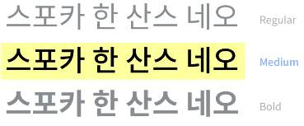
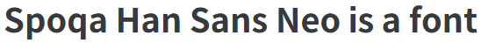

1. 아이디어 구상
Tone & manner - font
폰트의 종류를 최소화 하기 위해 본문부터 타이틀 까지 범용적으로 쓰일 수 있는 폰트를 고려
스포카 한 산스는 기본적인 굵기감이 있으며, 문자의 곡선과 콤마다 따옴표등의 점은 각진 모습으로 디자인 되어 부드러움과 깔끔함을 표현하고자 함.

Slide 9
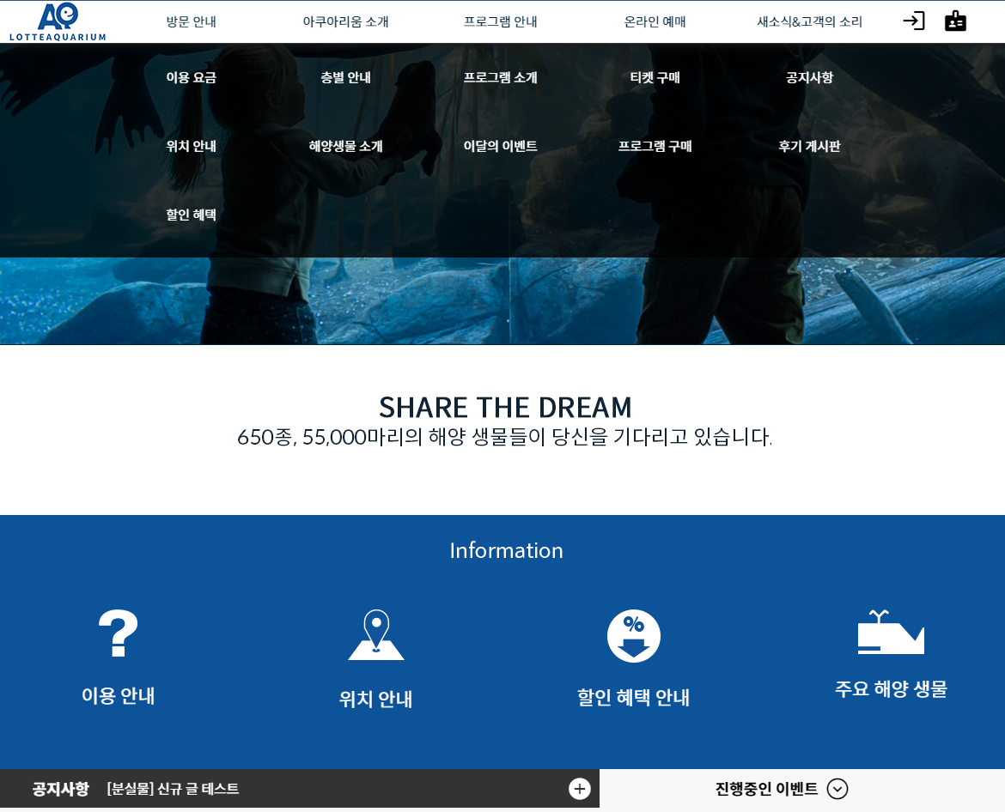
1. 아이디어 구상
Sticky를 사용하여 탑 메뉴 파트가 사라져도
탑 메뉴를 사용 할 수 있도록 코딩
접근성 개선 예시
홈페이지 상단 인포메이션에서
Navigation bar를 거쳐 가지 않아도
유저들이 가장 원하는 정보에
바로 접근 가능

Slide 10
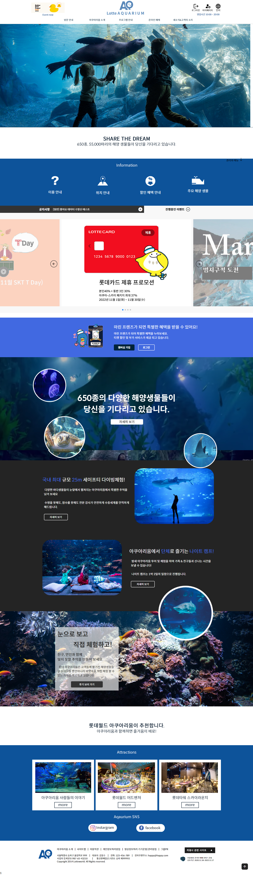
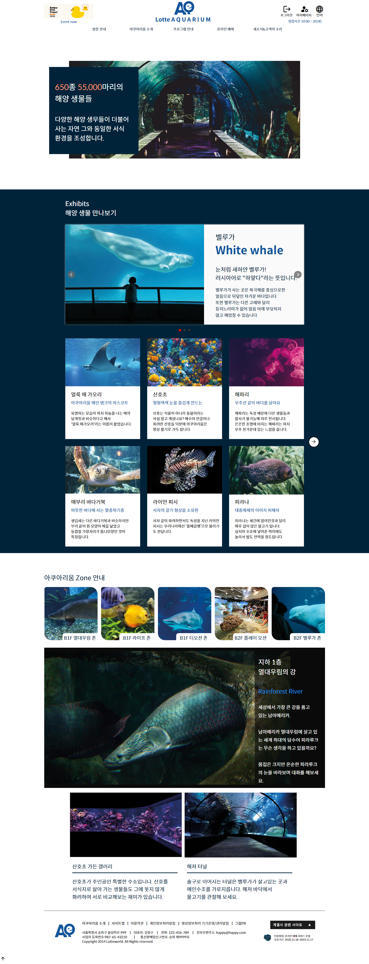
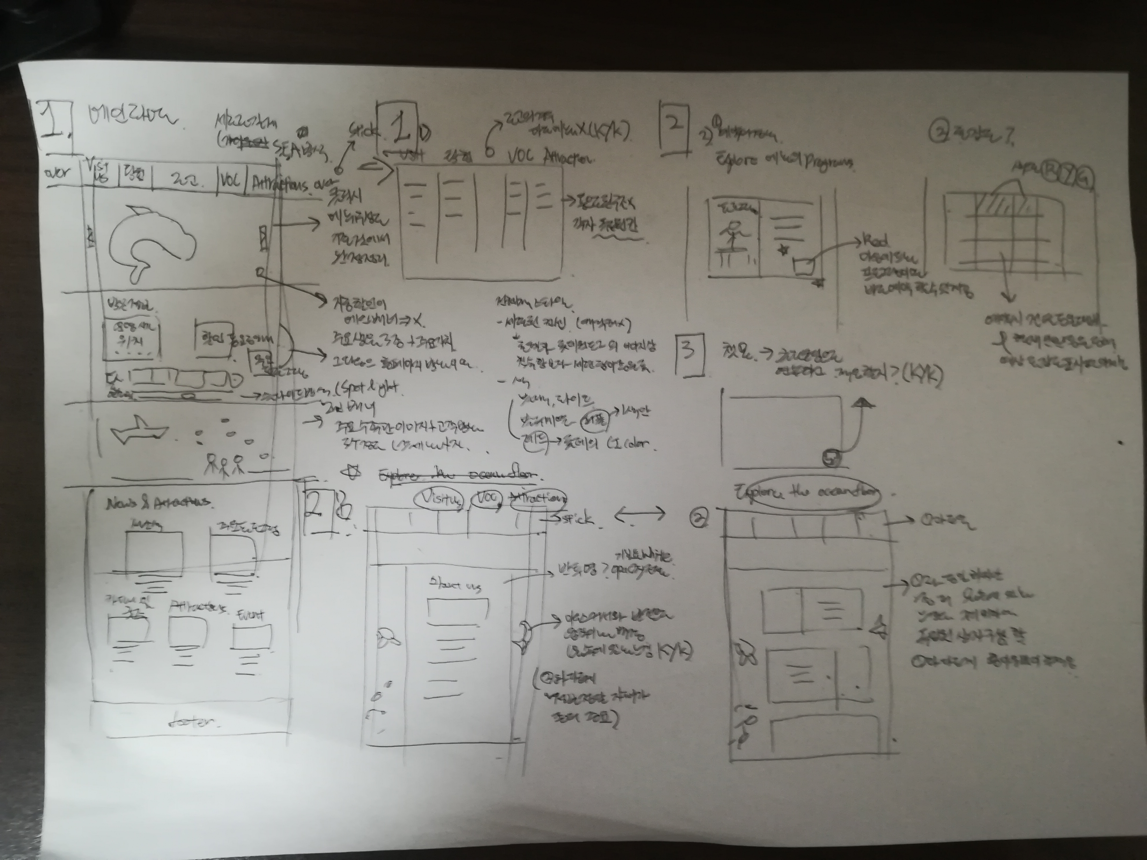
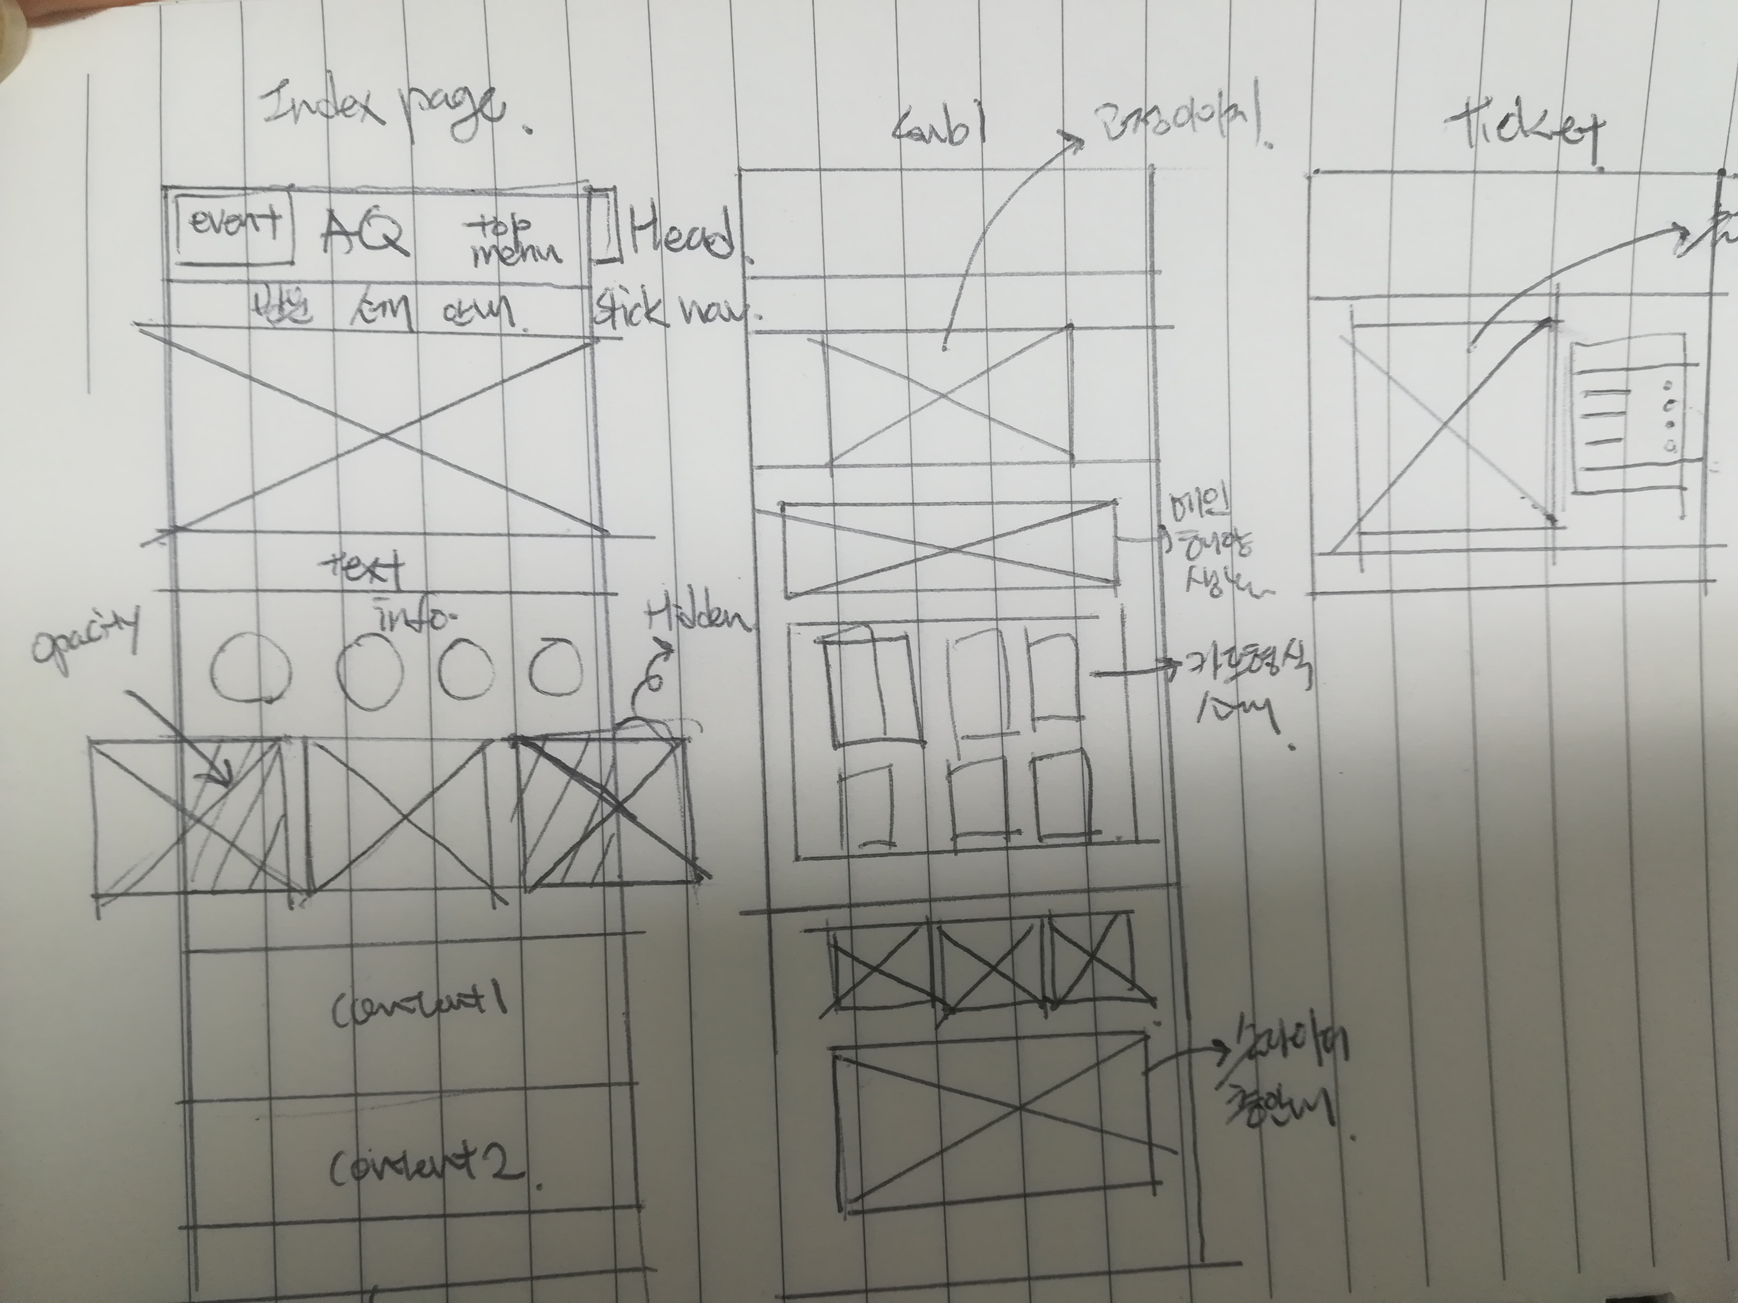
2. 페이퍼 프로토타입
페이퍼 프로토 타입

Slide 11
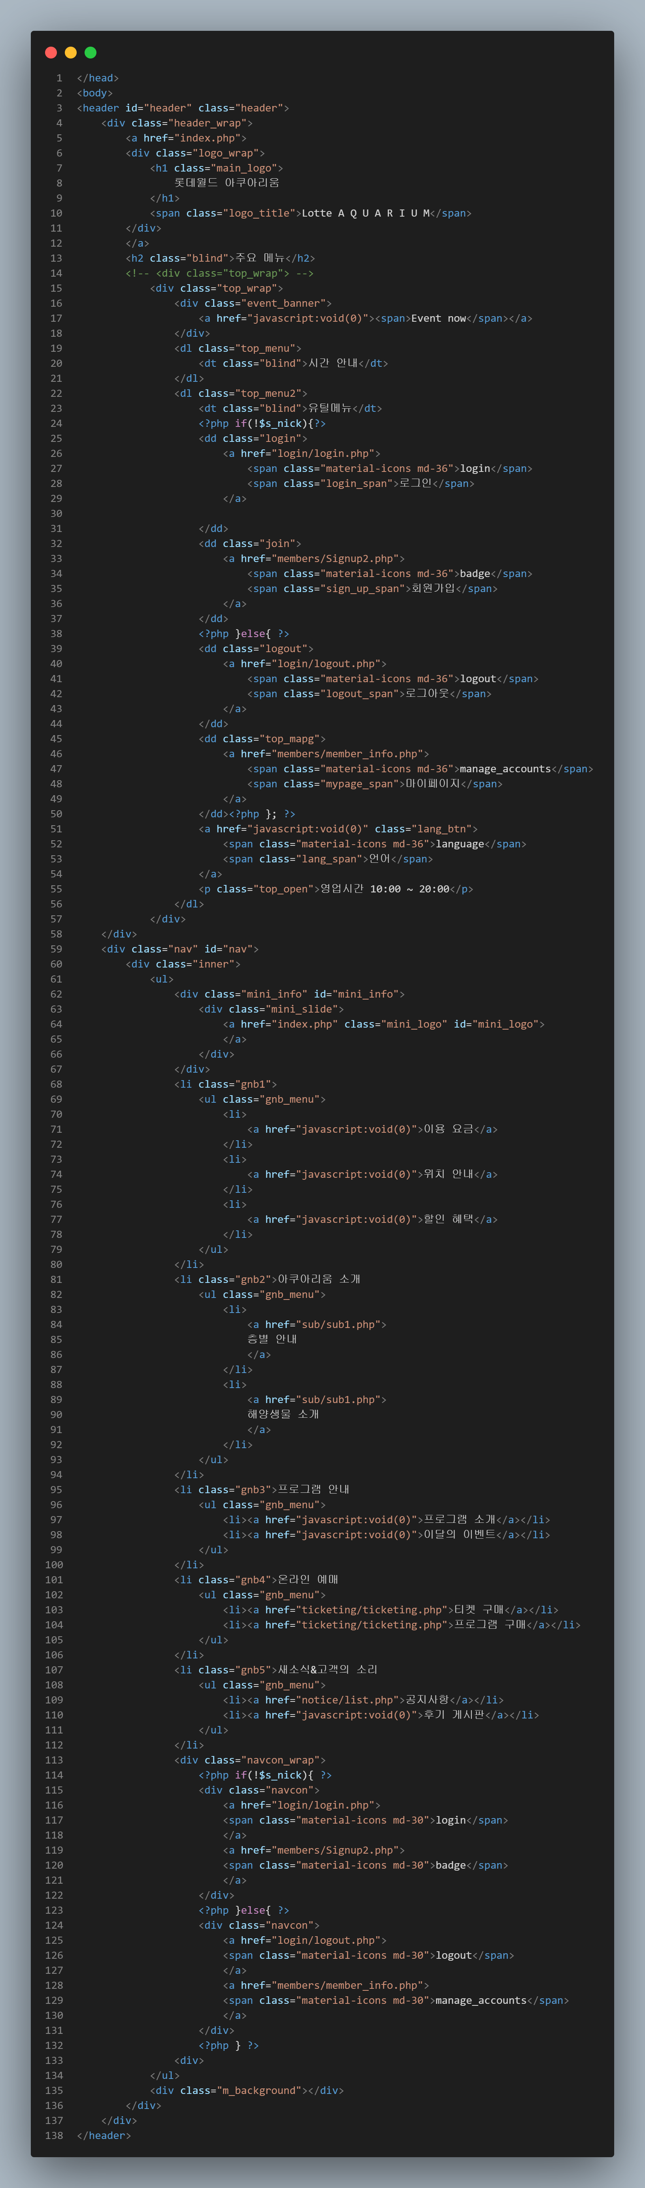
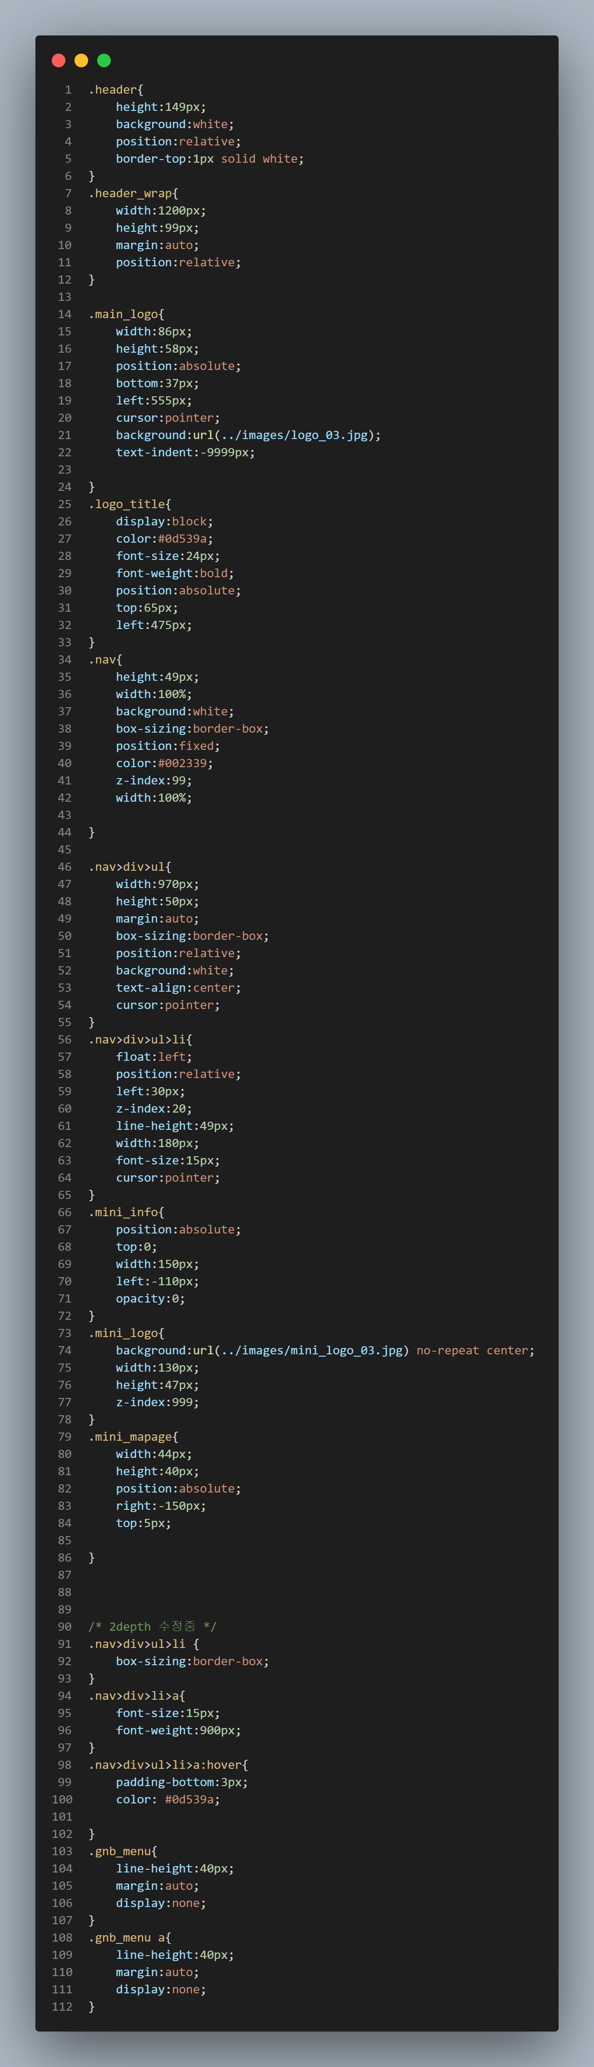
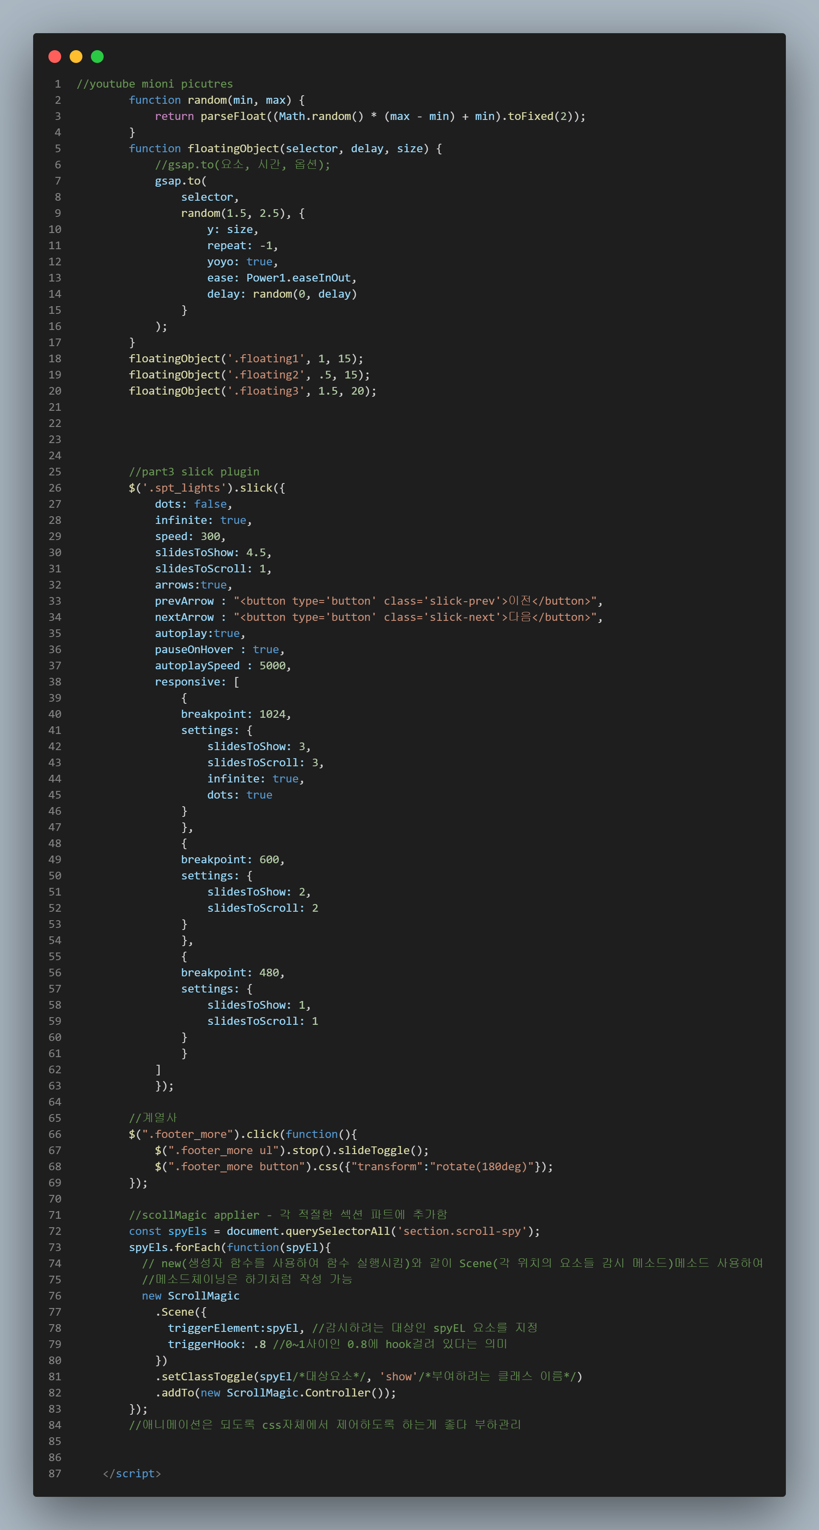
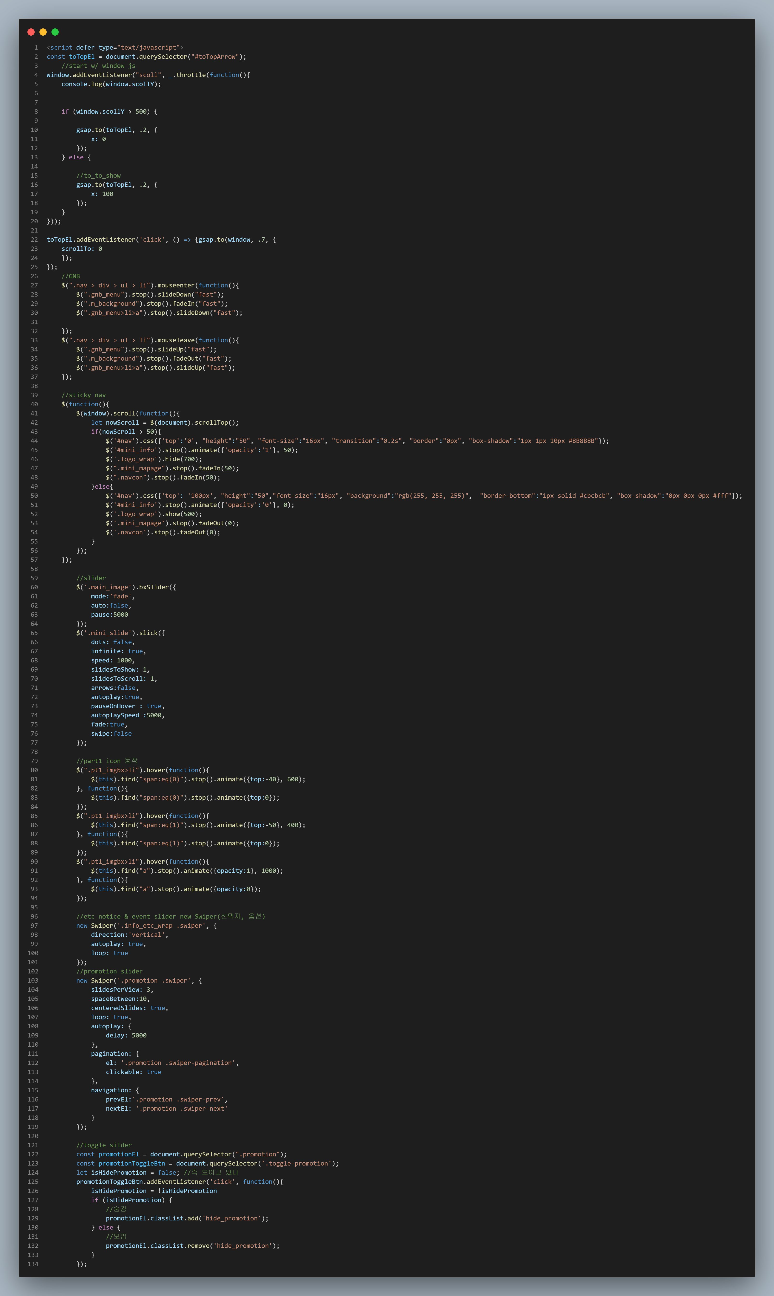
3. 마크업
HTML
CSS
Java Script
INDEX 페이지

Slide 12
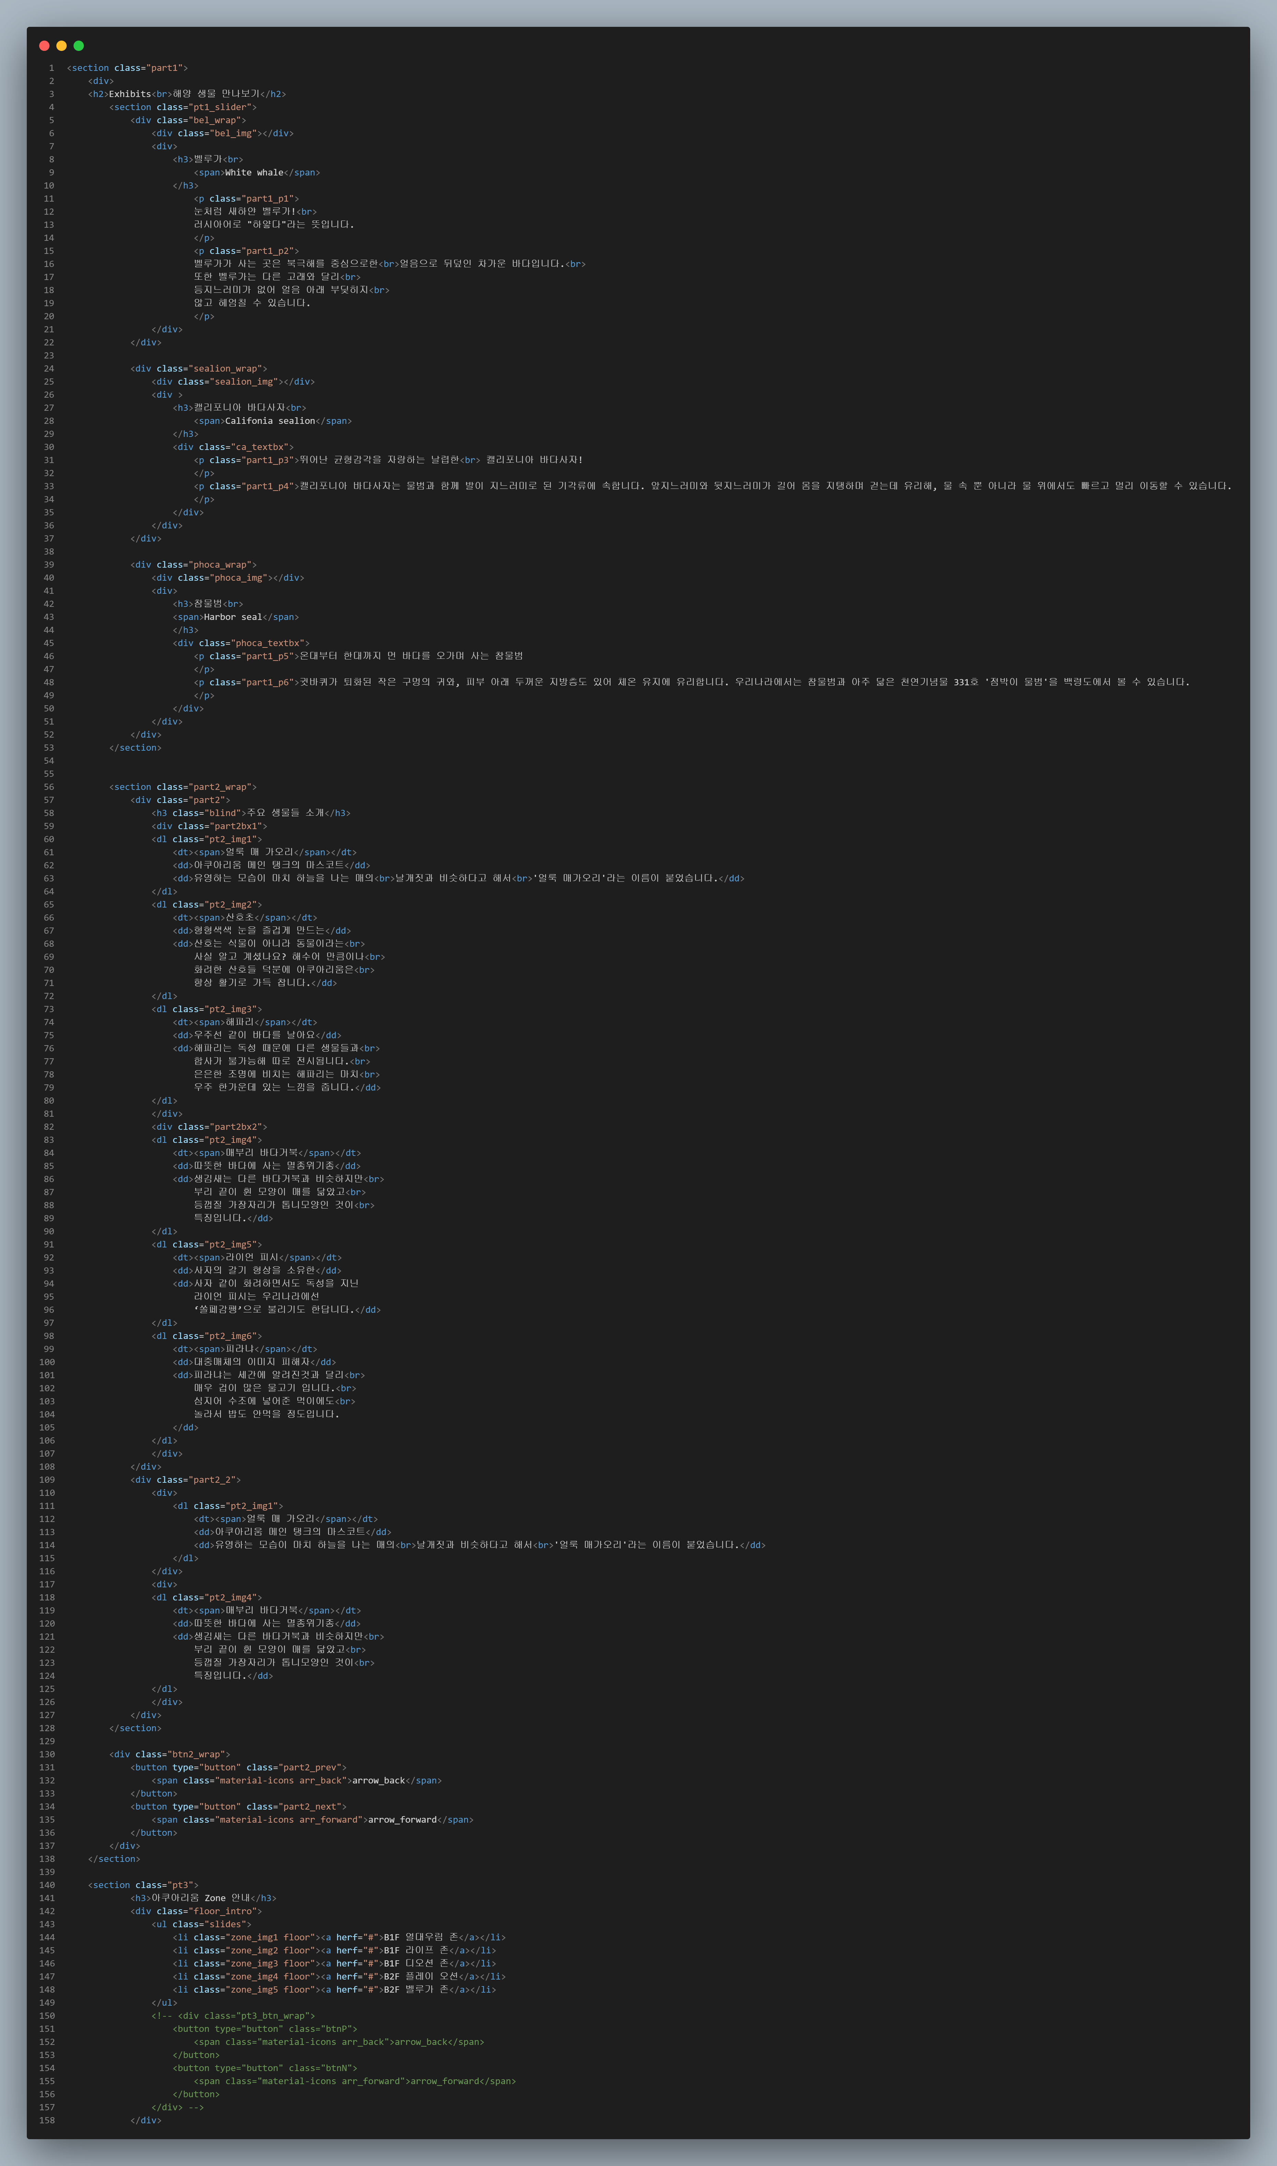
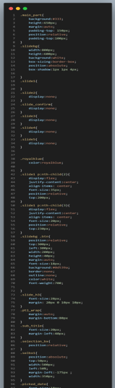
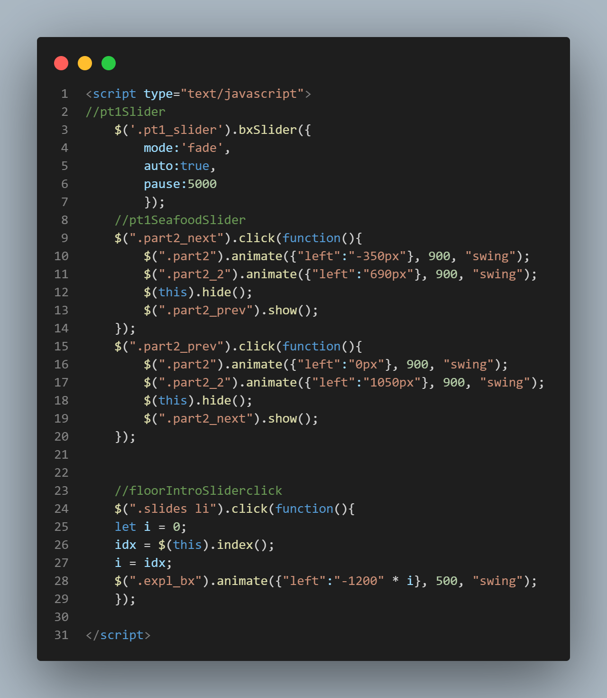
3. 마크업
HTML
CSS
Java Script
Sub 페이지

Slide 13
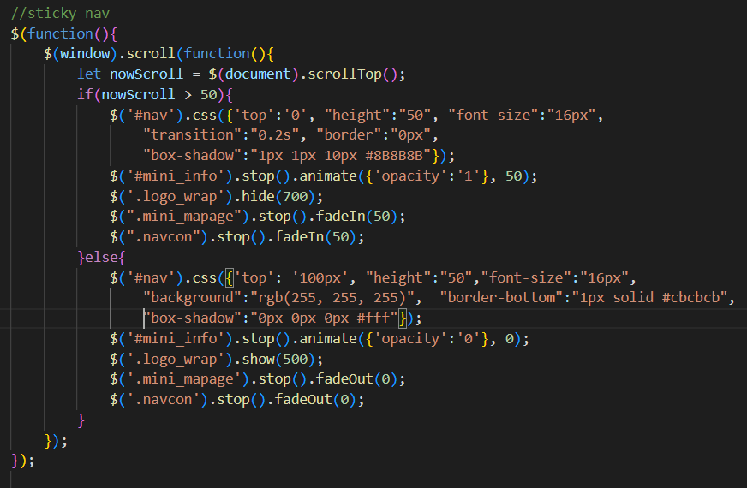
4. 인터랙션 구상
▶ 스크롤 이동 - Sticky nav
[ Java Script ]

Slide 14
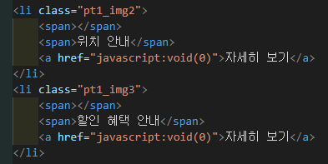
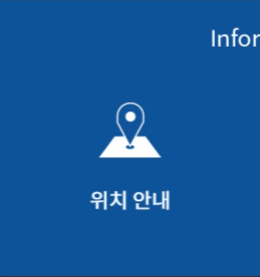
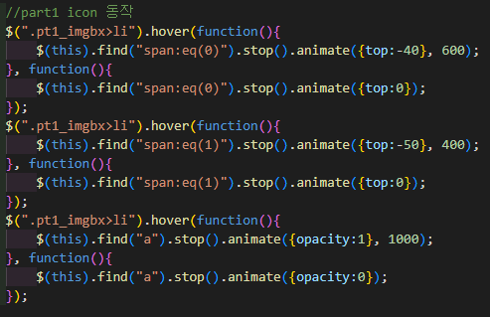
4. 인터랙션 구상
▶ Hover
[ HTML ]
[ Java Script ]

Slide 15
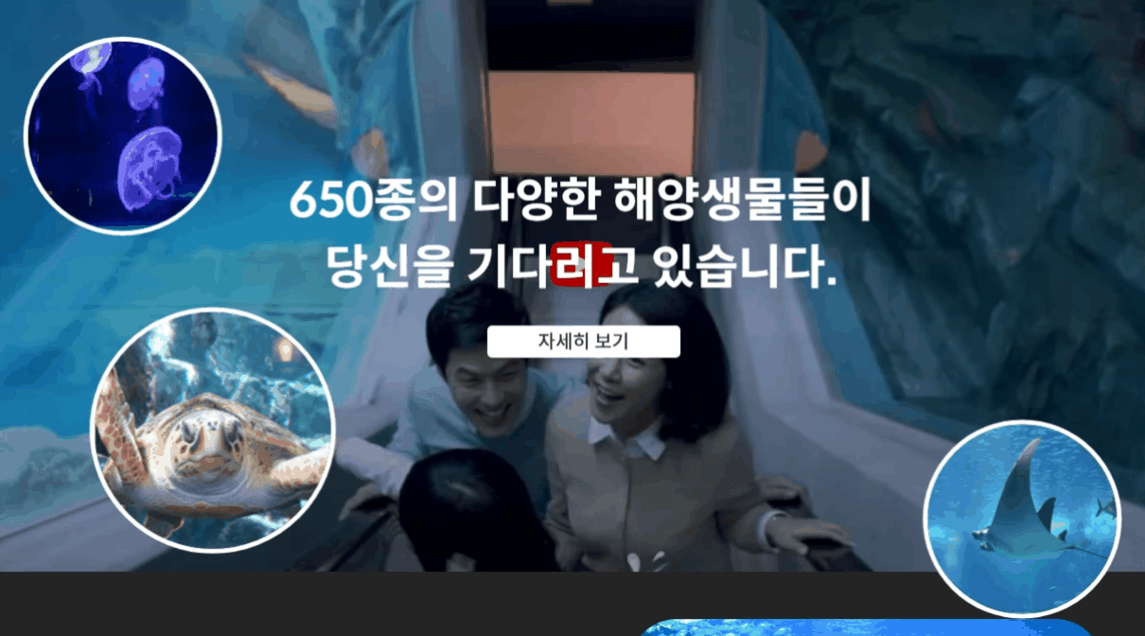
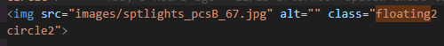
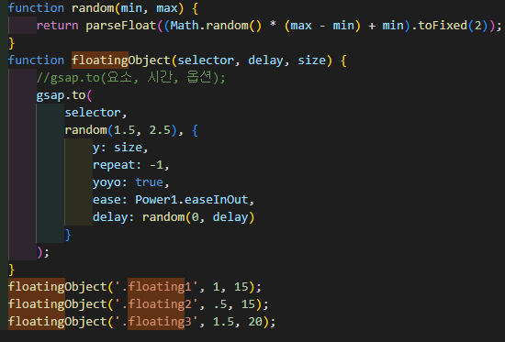
4. 인터랙션 구상
▶ 아이콘 상하 반복 움직임
[ HTML ]
[ Java Script ]

Slide 16
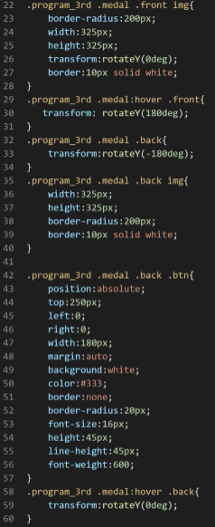

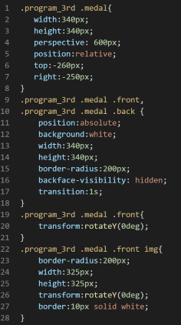
4. 인터랙션 구상
▶ Hover
[ CSS ]

Slide 17
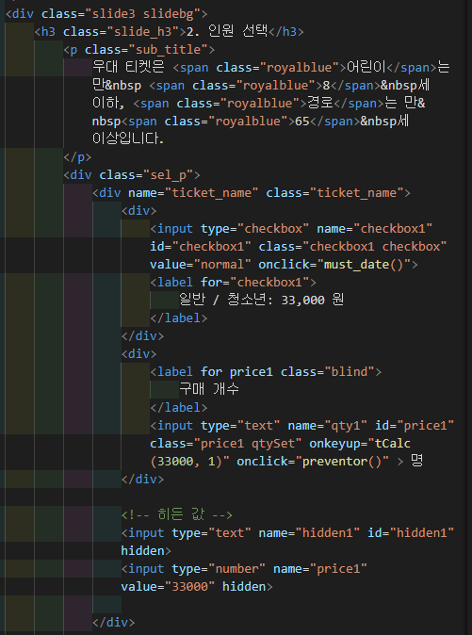
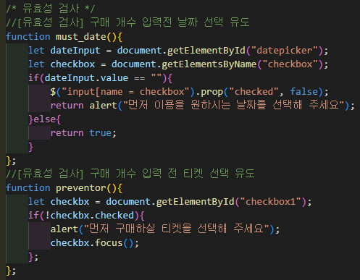
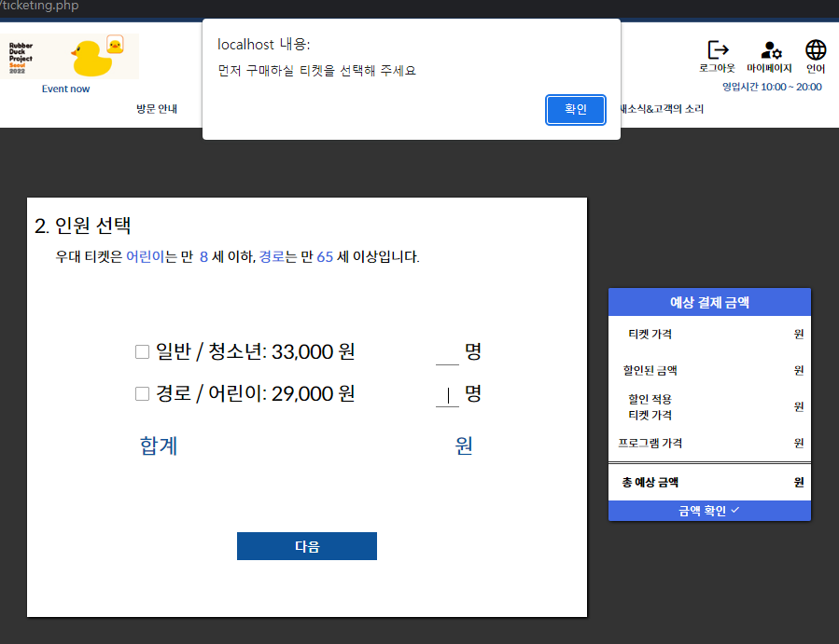
4. 인터랙션 구상
▶ 결제 페이지 - 유효성 검사
[ HTML ]
[ Java Script ]

Slide 18
5. 테이블 설계서
1) 회원 (marine_friends)
2) 공지사항 (aqua_notice)
3) 좋아요 (likes)
컬럼명 | 종류 | Null | 기본값
idx | int | 아니오
u_id | varchar(20) | 아니오
u_name | varchar(20) | 아니오 | NULL
pwd | varchar(30) | 아니오
mobile | varchar(11) | 아니오 | NULL
emailAll | varchar(50) | 예 | NULL
ps_code | char(5) | 예 | NULL
addr1 | char(30) | 예 | NULL
addr2 | char(50) | 예 | NULL
nick | char(20) | 예 | NULL
reg_date | datetime | 예 | NULL
컬럼명 | 종류 | Null | 기본값
idx | int | 아니오
n_head | varchar(20) | 아니오
n_title | varchar(100) | 아니오
n_contents | text | 아니오
u_id | varchar(20) | 아니오
writer | varchar(20) | 아니오
n_date | datetime | 아니오 | NULL
m_date | datetime | 예 | NULL
views | int | 예 | 0
likes | int | 예 | 0
컬럼명 | 종류 | Null | 기본값
idx | int | 아니오
board_code | varchar(50) | 아니오
u_id | varchar(20) | 아니오
like_state | char(1) | 예 | 0
date | datetime | 예 | NULL
memo | varchar(50) | 예 | NULL
▷ 테이블 공통사항
Idx에 auto_incrment primary key 적용

Slide 19
5. 테이블 설계서
3) 프로그램 (toCart_pro)
4) 티켓 (toCart)
5) 할인 종류(dis_list)
컬럼명 | 종류 | Null | 기본값
idx | int | 아니오
u_id | varchar(20) | 아니오
p_id | varchar(50) | 아니오
p_name | varchar(100) | 아니오
Booking _date | date | 아니오
price | int | 아니오
qty | int | 아니오
picture | varchar(100) | 예 | NULL
Bought _date | date | 예 | NULL
order_idx | varchar(100) | 아니오
컬럼명 | 종류 | Null | 기본값
idx | int | 아니오
u_id | varchar(20) | 아니오
Booking _date | date | 아니오
p_id | varchar(20) | 아니오
price | int | 아니오
qty | int | 아니오
Bought _date | date | 예 | NULL
Which _dis | varchar(50) | 예 | 미적용
order_idx | varchar(100) | 예
컬럼명 | 종류 | Null | 기본값
idx | int | 아니오
dis_name | varchar(100) | 아니오
dis_id | varchar(50) | 아니오
dis_rate | int | 아니오
6) 프로그램 리스트
컬럼명 | 종류 | Null | 기본값
idx | int | 아니오
p_id | varchar(50) | 아니오
p_name | varchar(100) | 아니오
price | int | 아니오
picture | varchar(100) | 아니오

Slide 20
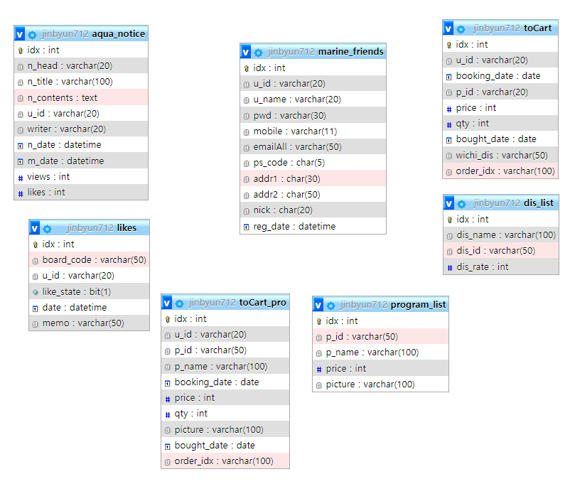
6. ERD
회원 정보 테이블
티켓 구매 테이블
공지사항 게시판 테이블
프로그램 구매 테이블

Slide 21
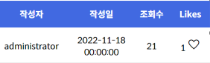
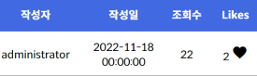
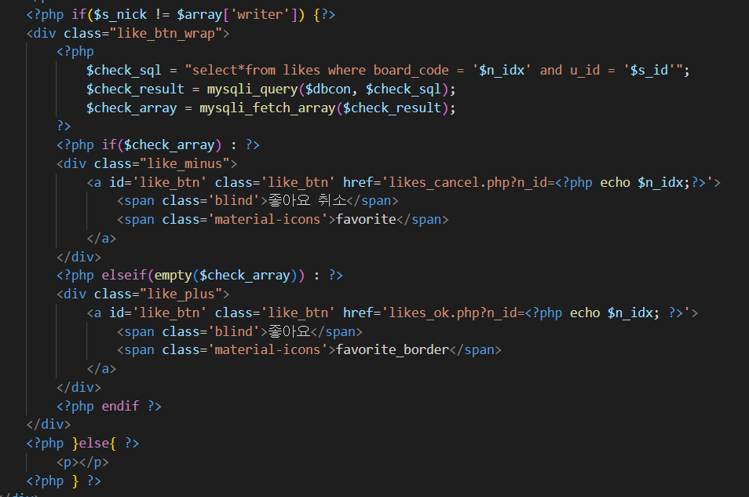
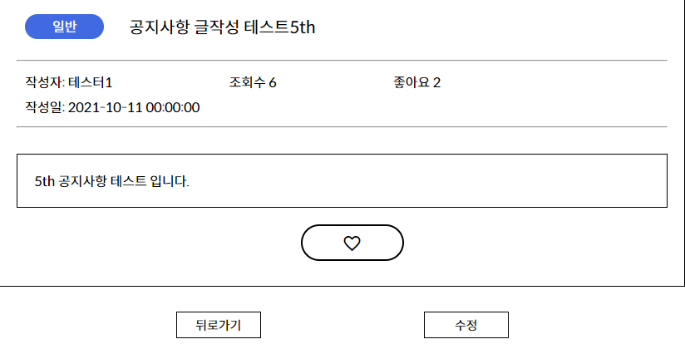
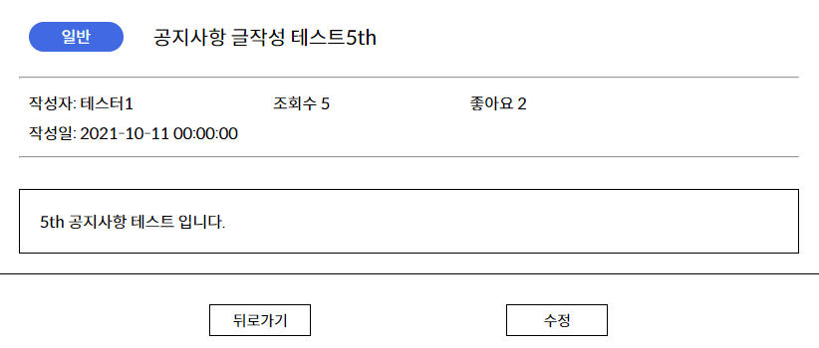
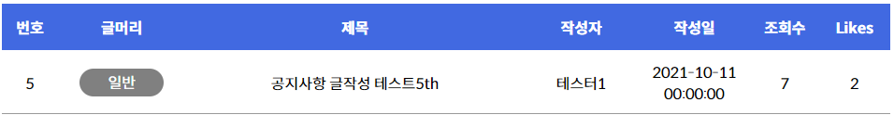
7. 프로그래밍 동작
▷ 공지사항 – 좋아요 (SELECT, UPDATE, DELETE)

Slide 22
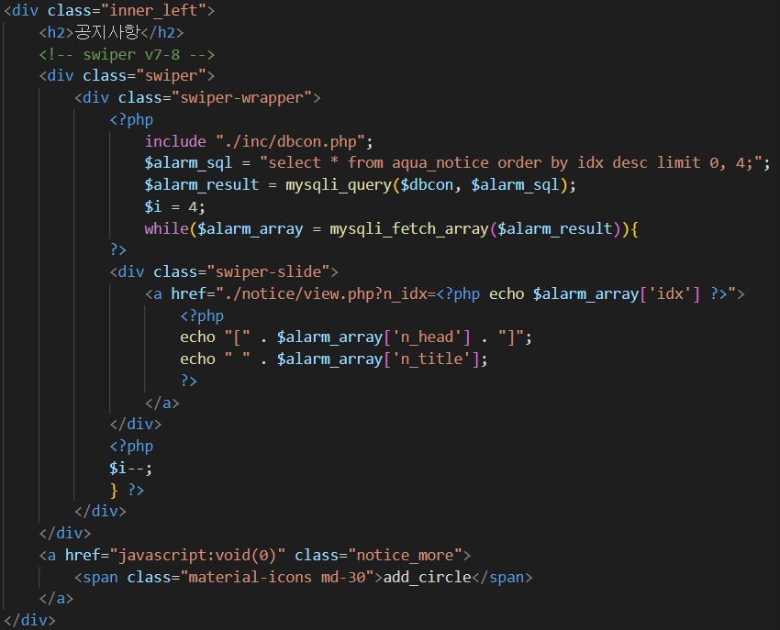
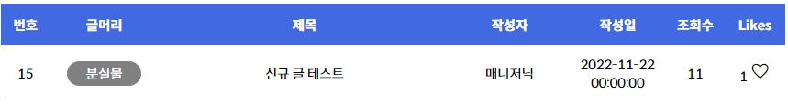
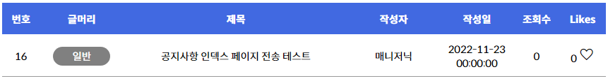
7. 프로그래밍 동작
▷ 공지사항 새 글 (INSERT, SELECT)
[ 공지사항 새 글 작성 ]
[ 인덱스 페이지의 공지사항 슬라이드에 반영 됨 ]

Slide 23
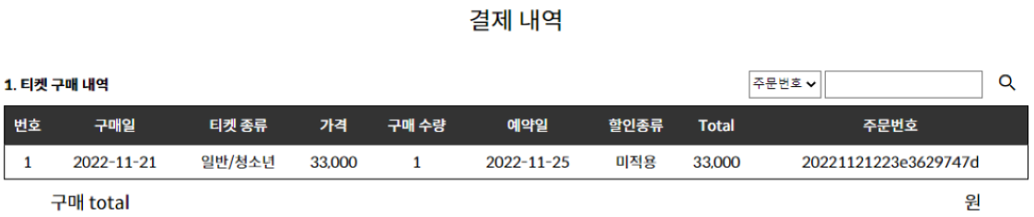
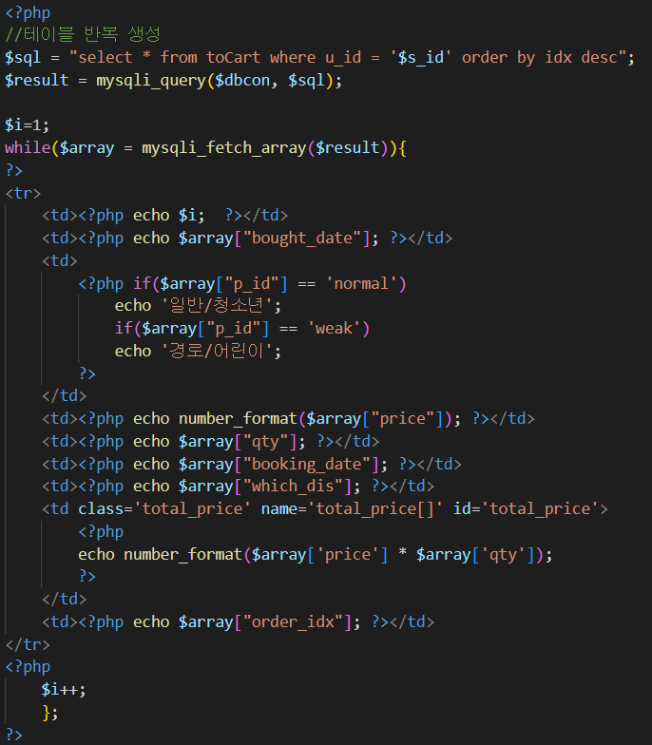
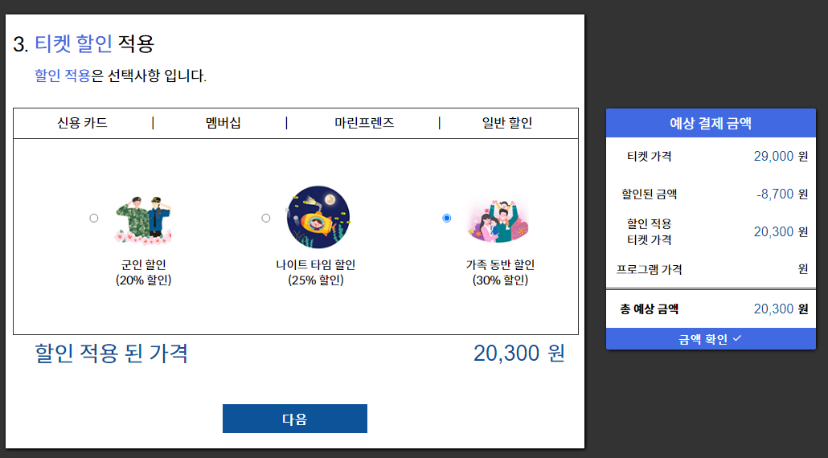
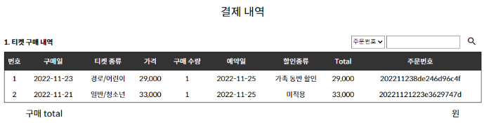
7. 프로그래밍 동작
▷ 마이페이지 - 결제 내역 확인(insert, SELECT)

Slide 24
프로젝트 링크
프로젝트 링크
http://Jinbyun712.dothome.co.kr/aqua/

